Slide 1
Fundamentos de eletricidade
IFRC

Slide 2
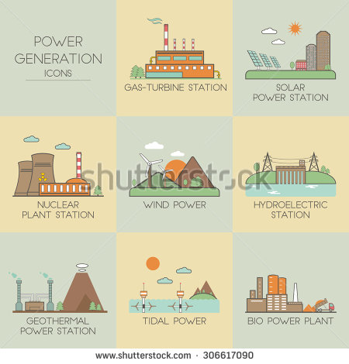
Geração de energia elétrica:

Slide 3
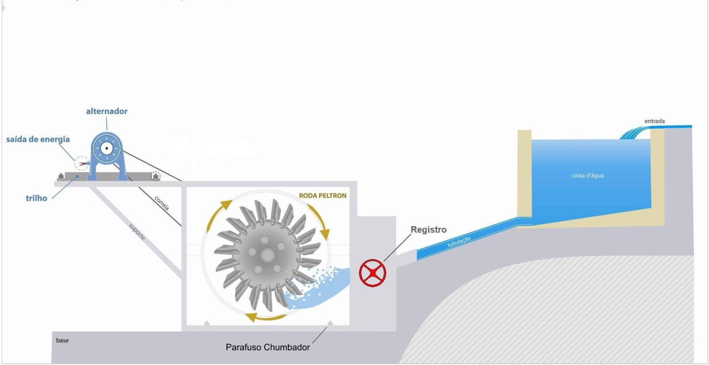
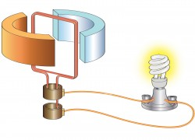
A energia elétrica é produzida a partir da energia mecânica de rotação de um eixo de uma turbina que movimenta um gerador.

Slide 4
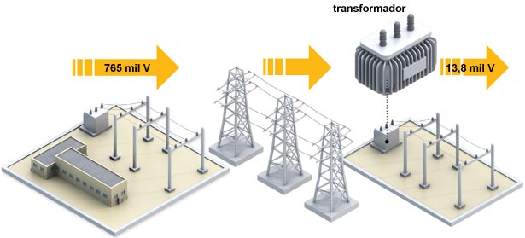
Transmissão de energia

Slide 5
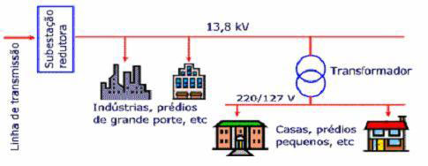
Distribuição de energia

Slide 6
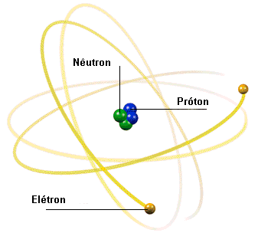
Carga Elétrica
O átomo é formado por partículas elétricas
Próton: Possui carga positiva
Elétron: Possui carga negativa
Neutron: Não possui carga
A carga elétrica é definida por:
Q=n.e
    e = 1,6.10⁻¹⁹C
    n = Número de partículas
    Q = Carga Elétrica Elementar

Slide 7
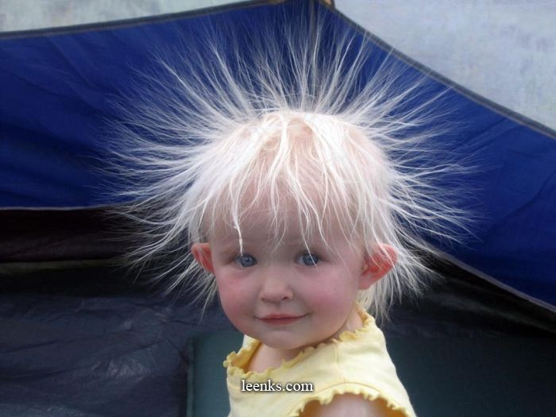
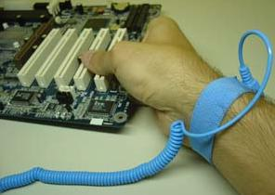
Eletrostática
Eletrostática - estuda os fenômenos provocados pela eletricidade em equilíbrio.
Como os corpos ficam eletrizados?
    Contato
    Atrito
    Indução

Slide 8
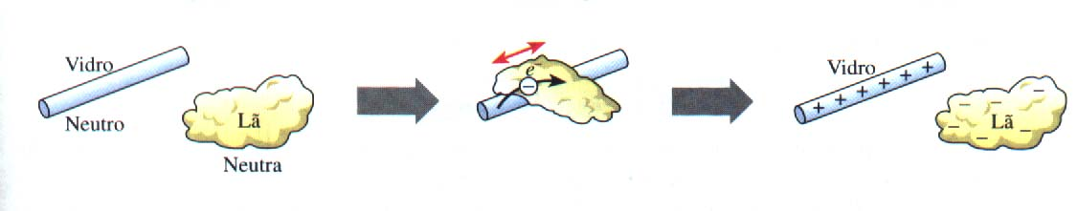
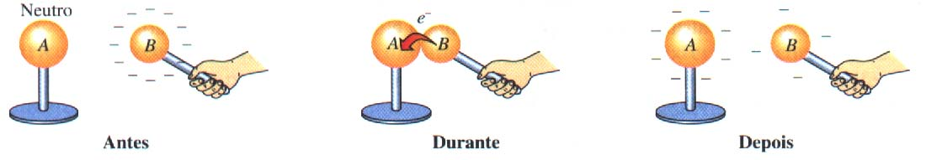
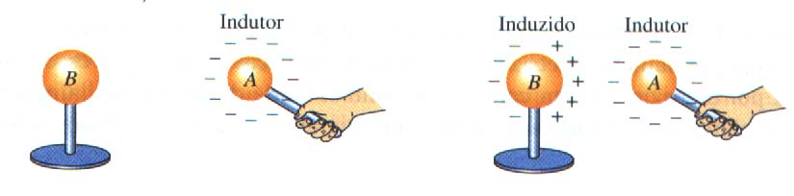
Eletrostática
Atrito
Condução
Indução

Slide 9
Mitos e Verdades
Se não está chovendo não caem raios.
    Os raios podem chegar ao solo a até 15 km de distância do local da chuva.
Sapatos com sola de borracha ou os pneus do automóvel evitam que uma pessoa seja atingida por um raio.
    A carroceria metálica do carro dá uma boa proteção a quem está em seu interior; sem tocar em partes metálicas.
As pessoas ficam carregadas de eletricidade quando são atingidas por um raio e não devem ser tocadas.
    As vítimas de raios não "dão choque" e precisam de urgente socorro médico, especialmente reanimação cardio-respiratória.
Um raio nunca cai duas vezes no mesmo lugar.
    Não importa qual seja o local ele pode ser atingido repetidas vezes, durante uma tempestade. Isto acontece até com pessoas.

Slide 10
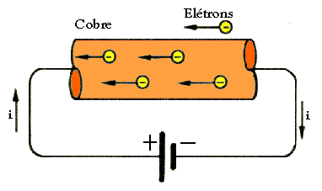
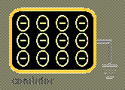
Condutores e Isolantes
Condutores: São materiais que apresentam portadores de cargas elétricas (elétrons ou íons) quase livres.

Slide 11
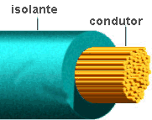
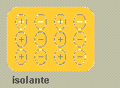
Condutores e Isolantes
Isolantes ou dielétricos: Os materiais isolantes se caracterizam por não apresentar portadores de cargas elétricas livres para movimentação.

Slide 12
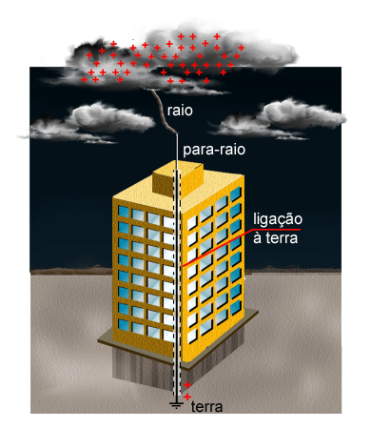
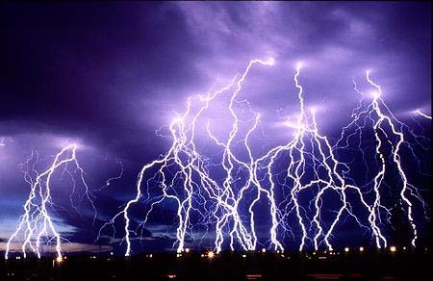
Raios e Par
Os raios são gerados a partir de nuvens intensamente carregadas que procuram descarregar o excesso com o solo ou outras núvens.

Slide 13
Força Elétrica
Cargas de mesmo sinal se repelem e as de sinais opostos se atraem
F
q+
q+
F
F
q-
q-
F
q+
F
F
q-

Slide 14
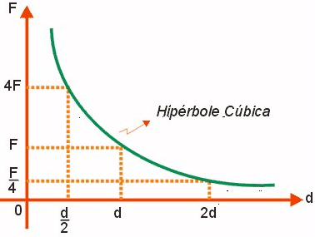

Força Elétrica
A força de atração ou repulsão que atua entre duas cargas elétricas obedece a Lei de Coulomb:
    A intensidade da força elétrica é diretamente proporcional ao produto das cargas elétricas.
    A intensidade da força elétrica é inversamente proporcional ao quadrado da distância entre os corpos.

Slide 15
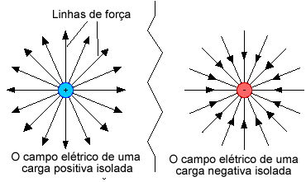

Campo Elétrico
Um campo elétrico é o campo de força provocado pela ação de cargas elétricas (elétrons, prótons ou íons) ou por sistemas delas.
    Cargas elétricas colocadas num campo elétrico estão sujeitas à ação de forças elétricas, de atração e repulsão.
    A fórmula usada para se calcular a intensidade do vetor campo elétrico (E) é dada pela relação entre a força elétrica (F) e a carga de prova (q):

Slide 16
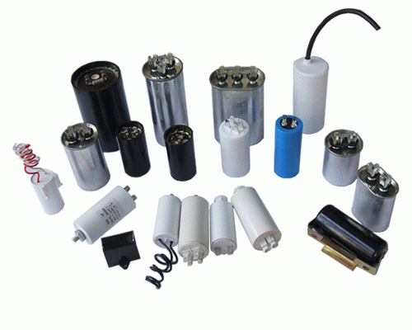

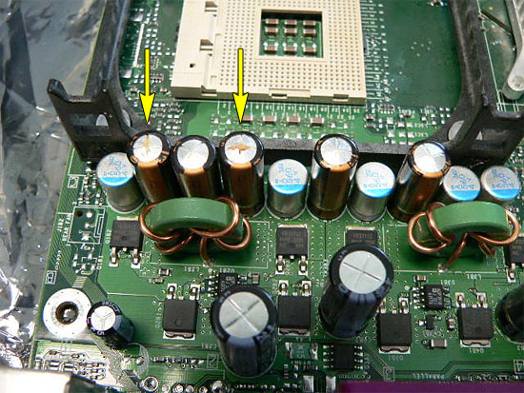
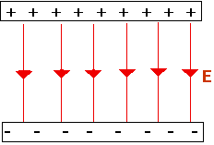
Campo Elétrico
Capacitores

Slide 17
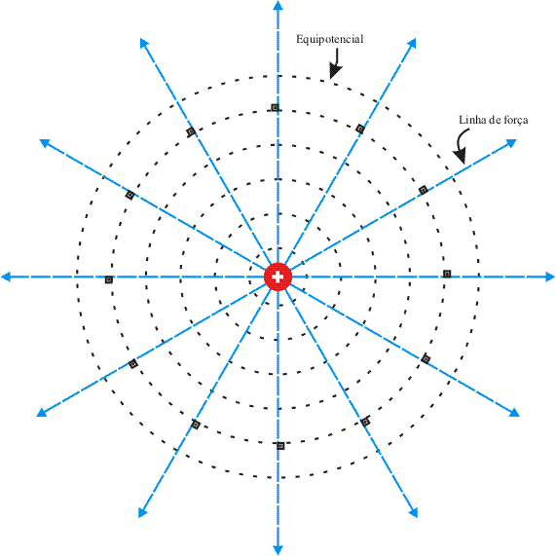

Potencial Elétrico
Uma carga puntiforme isolada gera no espaço que a rodeia a possibilidade de se ter uma energia potencial elétrica. Para isso basta colocar uma carga de prova nesse espaço.
A partir dessa idéia, define-se o potencial elétrico (V) de um ponto do espaço como a quantidade de energia potencial elétrica (Epot.) por unidade de carga de prova (q) colocada nesse ponto:
V → Potencial elétrico (V)
Epot → Campo elétrico (N/C)
q → Carga (C)

Slide 18

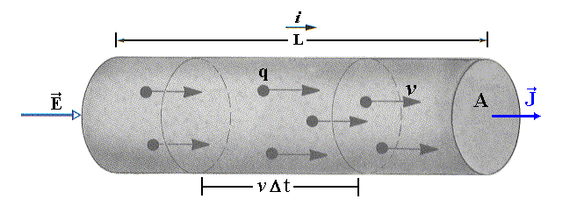
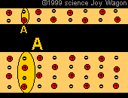
Corrente Elétrica
Para que haja corrente é necessário uma força capaz de mover as carga (V).
A corrente elétrica é uma resposta da ação do campo elétrico externo (E).
Corrente elétrica (i) pode ser definida como a quantidade de carga (Q) que passa pela seção transversal (A) de um condutor por segundo (Δt):
    Onde Q=n.e, unidade C
    e=1,6.10-19C
    Quantidade de elétrons (n):

Slide 19

Resistência Elétrica
É uma medida da oposição de um material ao fluxo de corrente elétrica.
A resistência elétrica R de um dispositivo está relacionada com a resistividade ρ de um material por.
em que:
ρ é a resistividade elétrica (em ohm metros, Ωm);
R é a resistência elétrica de um espécime uniforme do material(em ohms, Ω);
L é o comprimento do espécime (medido em metros);
A é a área da seção do espécime (em metros quadrados, m²).

Slide 20
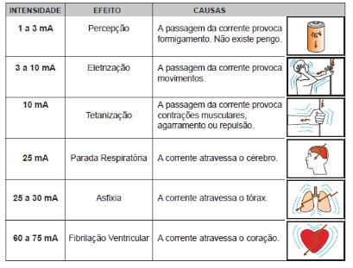
Efeitos da corrente

Slide 21
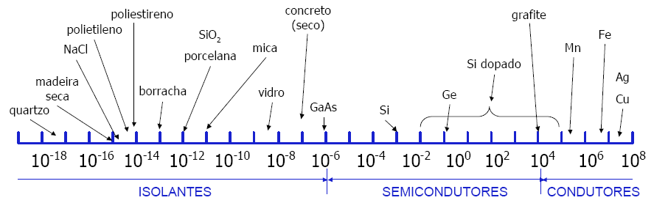
Resistência Elétrica
Resistividade
Material | Resistividade a 20ºC (r₂₀) em (W.m = ohm.metro)
Prata | 1,59 . 10⁻⁸
Cobre | 1,673 . 10⁻⁸
Alumínio | 2,655 . 10⁻⁸
Tungstênio | 5,50 . 10⁻⁸
Ferro | 9,71 . 10⁻⁸
Platina | 9,83 . 10⁻⁸
Mercúrio | 95,8 . 10⁻⁸

Slide 22
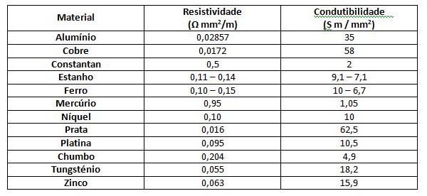
Resistividade dos materiais

Slide 23
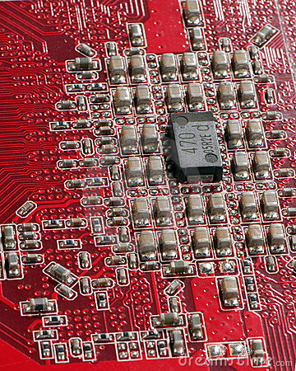
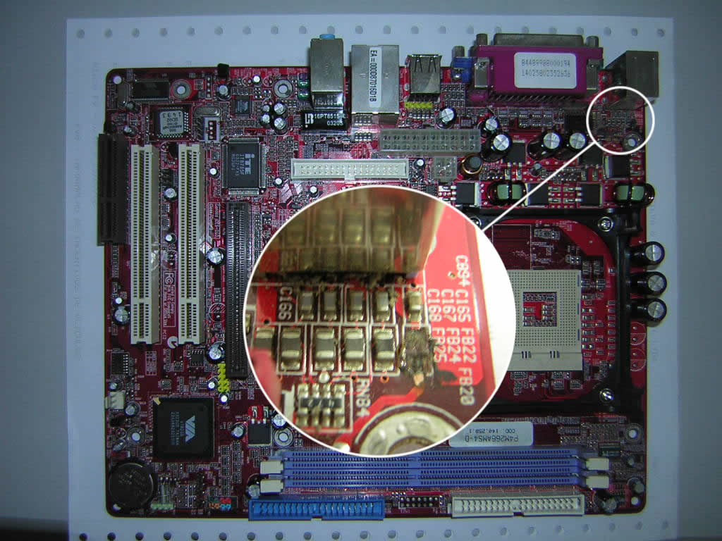
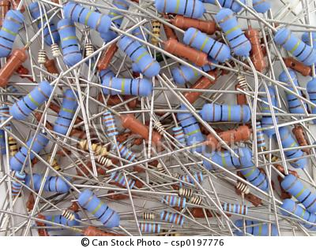
Resistência Elétrica
Resistores

Slide 24
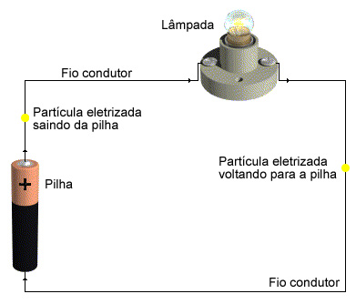
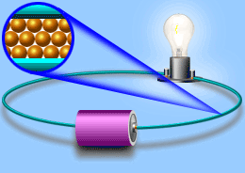
Tensão Elétrica
Tensão elétrica é a diferença de potencial elétrico entre dois pontos.
Por outras palavras, a tensão elétrica é a "força" responsável pela movimentação de elétrons.

Slide 25
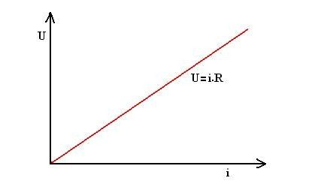

Lei Ohm
Mantendo-se constante a temperatura do resistor, sua resistência elétrica permanecera constante.

Slide 26
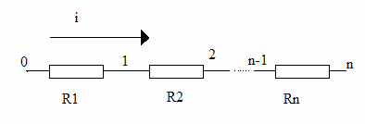

Associação de Resistores
Associação de resistores em série: é aquela cuja corrente que passa pelos resistores é constante.
Resistência equivalente em série: sejam n resistores em serie, de R₁ a R_{n}.
    Da figura, vemos que V_{0n} = V₀₁ + V₁₂ + ... + V_{n0,n}
Como V= Ri e as correntes são iguais:

Slide 27

Associação de Resistores
Associação de resistores em paralelo: é aquela cuja diferença de potencial aplicada a todos os resistores é a mesma.
        Resistência equivalente em paralelo: sejam n resistores em paralelo, de R₁ a R_{n.}
        Um circuito com suas resistências ligadas em paralelo. Note que, nesse caso, Vae = Vbe = Vce = Vde e I = I1 + I2 + I3
        A resultante equivalente de resistências em paralelo e a soma dos inversos de todas as resistências, que nesse caso especifico e:
1/Re = 1/R1 + 1/R2 + 1/R3

Slide 28
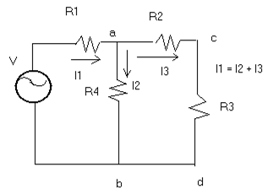
Associação Mista
O circuito misto e uma combinação das ligações em serie e em paralelo.
    Para resolver um circuito desse tipo, voce devera resolve-lo por partes, primeiramente os circuitos em serie e separadamente os em paralelo
Nas instalações elétricas prediais, esse circuito misto e o mais encontrado, pois representa a disposição dos pontos de energia, onde se deve considerar a resistência interna de cada um desses
pontos e também a resistência dos condutores

Slide 29
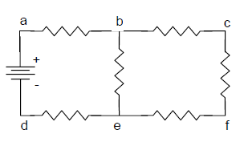
Leis de Kirchhoff
É um método para se determinar a solução de circuitos de corrente contínua, através da utilização de leis fundamentais.
Definições Básicas:
    Ramo de um circuito: é um componente isolado tal como um resistor ou uma fonte. Este termo também é usado para um grupo de componentes sujeito a mesma corrente.
    Nó: é um ponto de conexão entre três ou mais ramos (entre 2: junção).
    Circuito fechado: é qualquer caminho fechado num circuito.
    Malha: é um circuito fechado que não tem um trajeto fechado em seu interior.

Slide 30
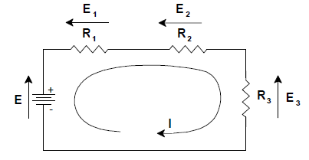
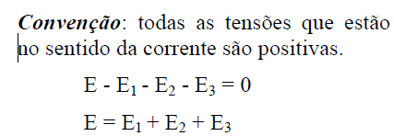
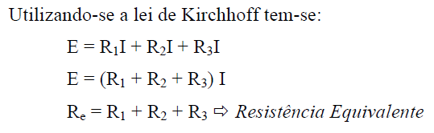
Leis de Kirchhoff
1ª Lei: A soma das correntes que chegam a um no do circuito e igual a soma das correntes que se afastam.
Para o cálculo da corrente deve-se fazer o seguinte: I = E/R_{e}

Slide 31
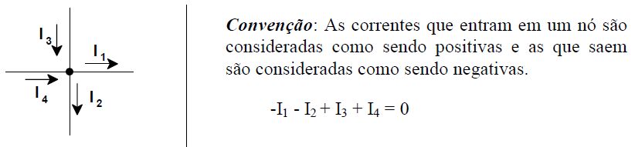
Leis de Kirchhoff
2ª Lei: A soma dos produtos das correntes pelas resistências em cada malha do circuito e igual a soma algébrica das forcas eletromotrizes dessas malha.

Slide 32
Simulações
Campo Elétrico
Capacitores
Resistência Elétrica
Condutividade Elétrica
Lei de Ohm
Multímetro
Ondas de Rádio
Simuladores disponível em: http://phet.colorado.edu

Slide 33
As principais grandezas elétricas
Potência Elétrica - Watts (W)
É equivalente a um joule por segundo. O Joule é a medida que serve para contar a quantidade de energia que se utiliza.
Exemplo: Um refrigerador de 200 Watts que funciona 10 horas por dia pelo período de 30 dias.
Consumo = (Potência do equipamento (Watts) x Horas Por Dia x Nº dias) / 1000
Consumo = (200 Watts x 10 horas dia x 30 dias) / 1000 = 60.000
Consumo = 60.000 / 1000 = 60 kWh por mês
Aparelho Potência (Watt)
Computador 350
Impressora jato de tinta 50
Impressora laser 400

Slide 34
Volt-Ampere x Watt
A potência real, dada em Watt (W), é igual ou menor que a potência aparente, dada em Volt-Ampere (VA), dependendo do Fator de Potência. ... Portanto, para converter VA (ou kVA) em Watt, e vice-versa, não existe um fator único de conversão, é preciso conhecer o Fator de Potência do circuito em questão.
Por exemplo:
Potência aparente = 1000 VA = 1 kVA
Fator de Potência (FP) = 0,7 (ou 70%)
Então, Potência real = 1000 x 0,7 = 700 W = 0,7 kW
VA=Watt / FP
Watt=VA * FP
Exercício:
Calcule a capacidade de um nobreak para 20 computadores, com 350 Watts e fator de potência de 70%.

Slide 35
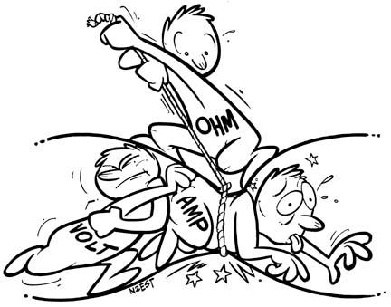
As principais grandezas elétricas

Slide 36
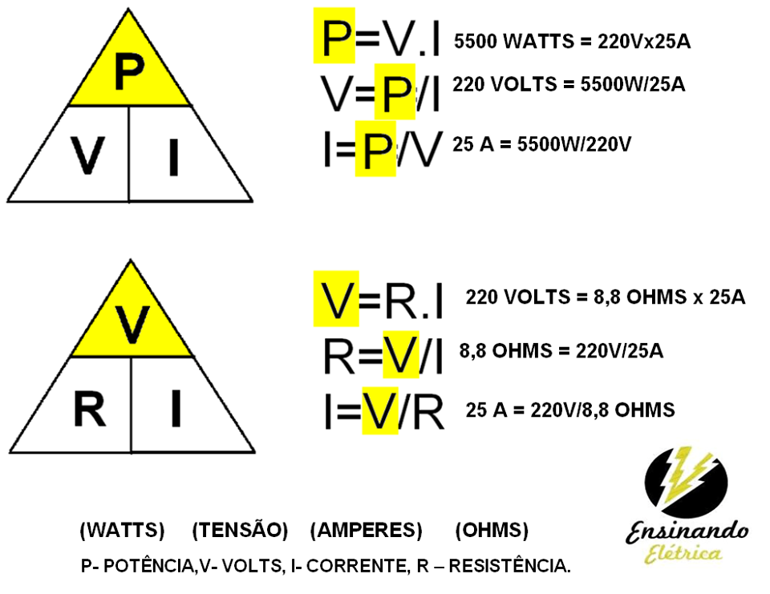
As principais grandezas elétricas
Um chuveiro de 220 Volts Consome 40 Amperes, qual é a potência elétrica?
V x A = P
220 x 40 = 8800 W

Slide 37
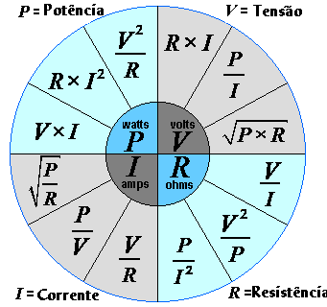
As principais grandezas elétricas
Um chuveiro de 220 Volts Consome 40 Amperes, qual é a potência elétrica?
V x A = P
220 x 40 = 8800
Qual disjuntor usar no Computado 350w em 110v ?
Quantos A? 350W/110v = 3,18A
Minha Impressora jato de tinta 50w em 110v. Quantos A?
50w/110v= 0,45 A
Impressora laser 1,82A em 220v. Quantos w?
220v * 1,82A = 400w
Um chuveiro elétrico de 6050W é utilizado em 220V, mas a pessoa vai para um outro estado aonde a tensão é de 110V. Qual o valor da nova resistência pra que o aquecimento do chuveiro continue o mesmo? 110V * 110v = 12100 / 6050W = 2
220V * 220v = 48400 / 6050W = 8

Slide 38
Exercícios
1)Informe a corrente (A) de um secador de cabelo de 1700 W, em 127 Volts.
2)Informe a corrente de uma TV LED de 32“, que tem
potência de 10 Watts, em 127 Volts.
3)Qual a potência de uma Impressora laser, que possui corrente de 5 A em 127 Volts?
4)Um Ferro de Passar com resistência de 30 Ω está ligado em uma rede de 127 Volts. Calcule a corrente.

Slide 39


Corrente Continua e Corrente Alternada
Corrente Alternada (CA)
alternating voltage current
ACV, A~
Corrente Continua (CC)
direct voltage current
DVC, D-

Slide 40
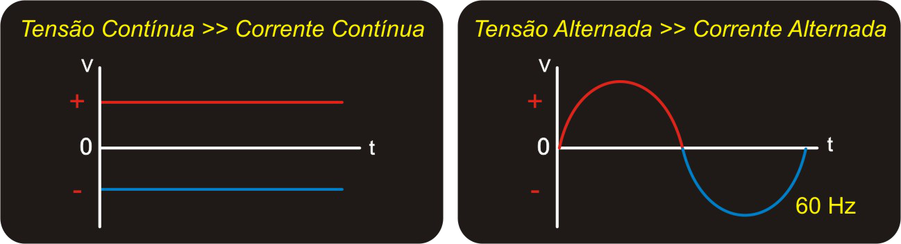
Corrente Continua e Corrente Alternada

